Slide 1
Juglar Web:
José Enrique Álvarez Estrada,
Nancy Aguas García,
Carlos Enrique Hoy Chi,
Daniel Maximiliano Dzul Tun
Universidad del Caribe,
Coordinación de Ingeniería en Telemática
Módulo de programación visual y motor de visualización para la creación de multimedia educativa interactiva y el desarrollo del pensamiento computacional

Slide 2
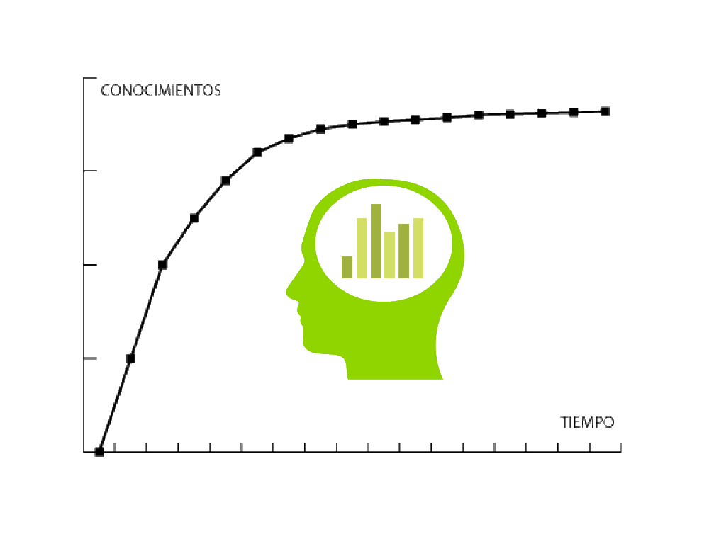
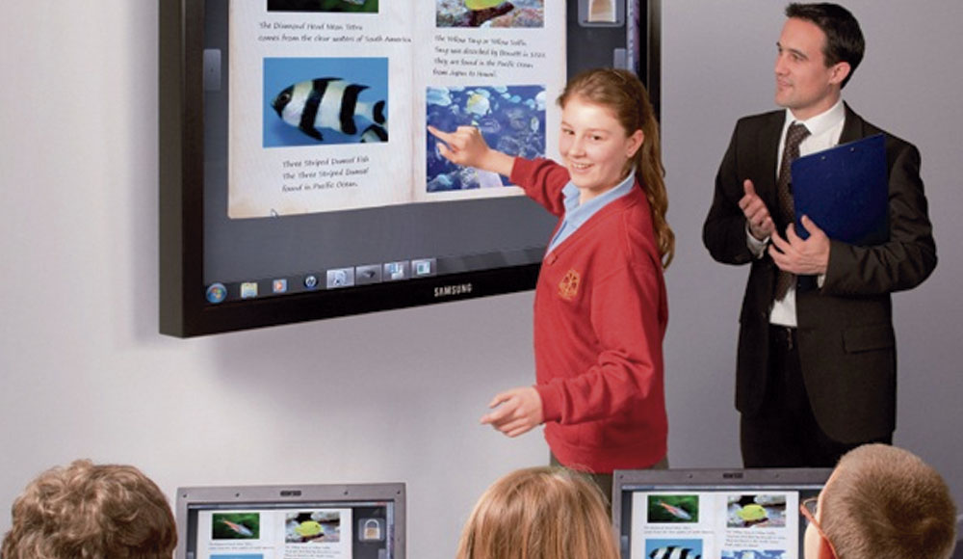
Situación actual
Requiere
Recursos Didácticos Multimedia, recuperado de http://tecnologiaenpracticadocente.blogspot.com
Módulo de programación visual y motor de visualización para la creación de multimedia educativa interactiva y el desarrollo del pensamiento computacional

Slide 3
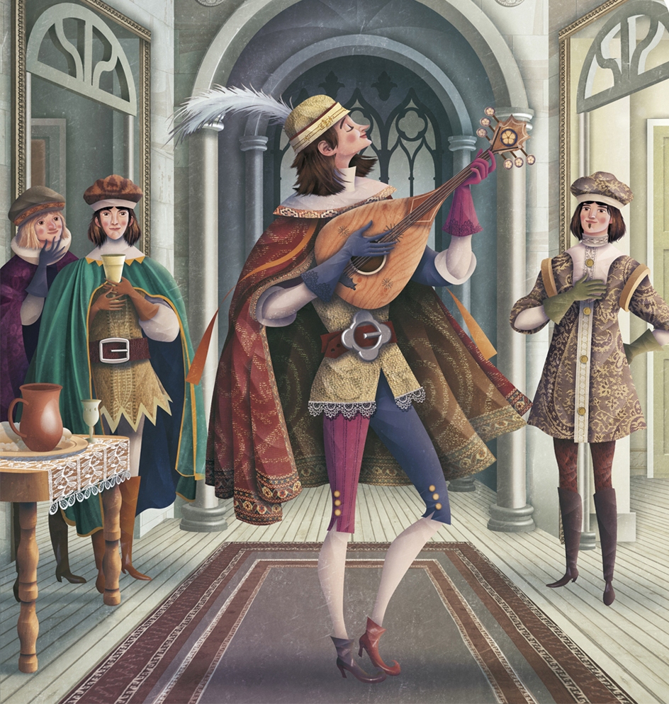
Objetivo
Crear una herramienta que genere contenido multimedia interactivo en una plataforma web, utilizando medios que se encuentren disponibles en la Red y permitan su despliegue también en la Red, utilizando para ello programación visual, mediante una metáfora de bloques (BUI).
Módulo de programación visual y motor de visualización para la creación de multimedia educativa interactiva y el desarrollo del pensamiento computacional
Notes:
Debido al creciente número de usuarios con acceso a internet es necesario la migración de Juglar a alguna tecnología web que facilite el acceso a más usuarios.
La eficiencia de IBM Storyboard está comprobada ya que permite crear animaciones interactivas de manera más completa permitiendo la edición de elementos multimedia, además de que era fácil de aprender y utilizar. Por ello es necesario su actualizacion a alguna tecnología web para que este siga siendo útil.
Actualmente existen herramientas de autoría que nos permiten realizar animaciones multimedia pero muchas de ellas suelen ser complicados para personas que no cuentan con la experiencia necesaria para su uso. (Animación utilizando línea de tiempo o que requieren lideas de código para poder funcionar).

Slide 4
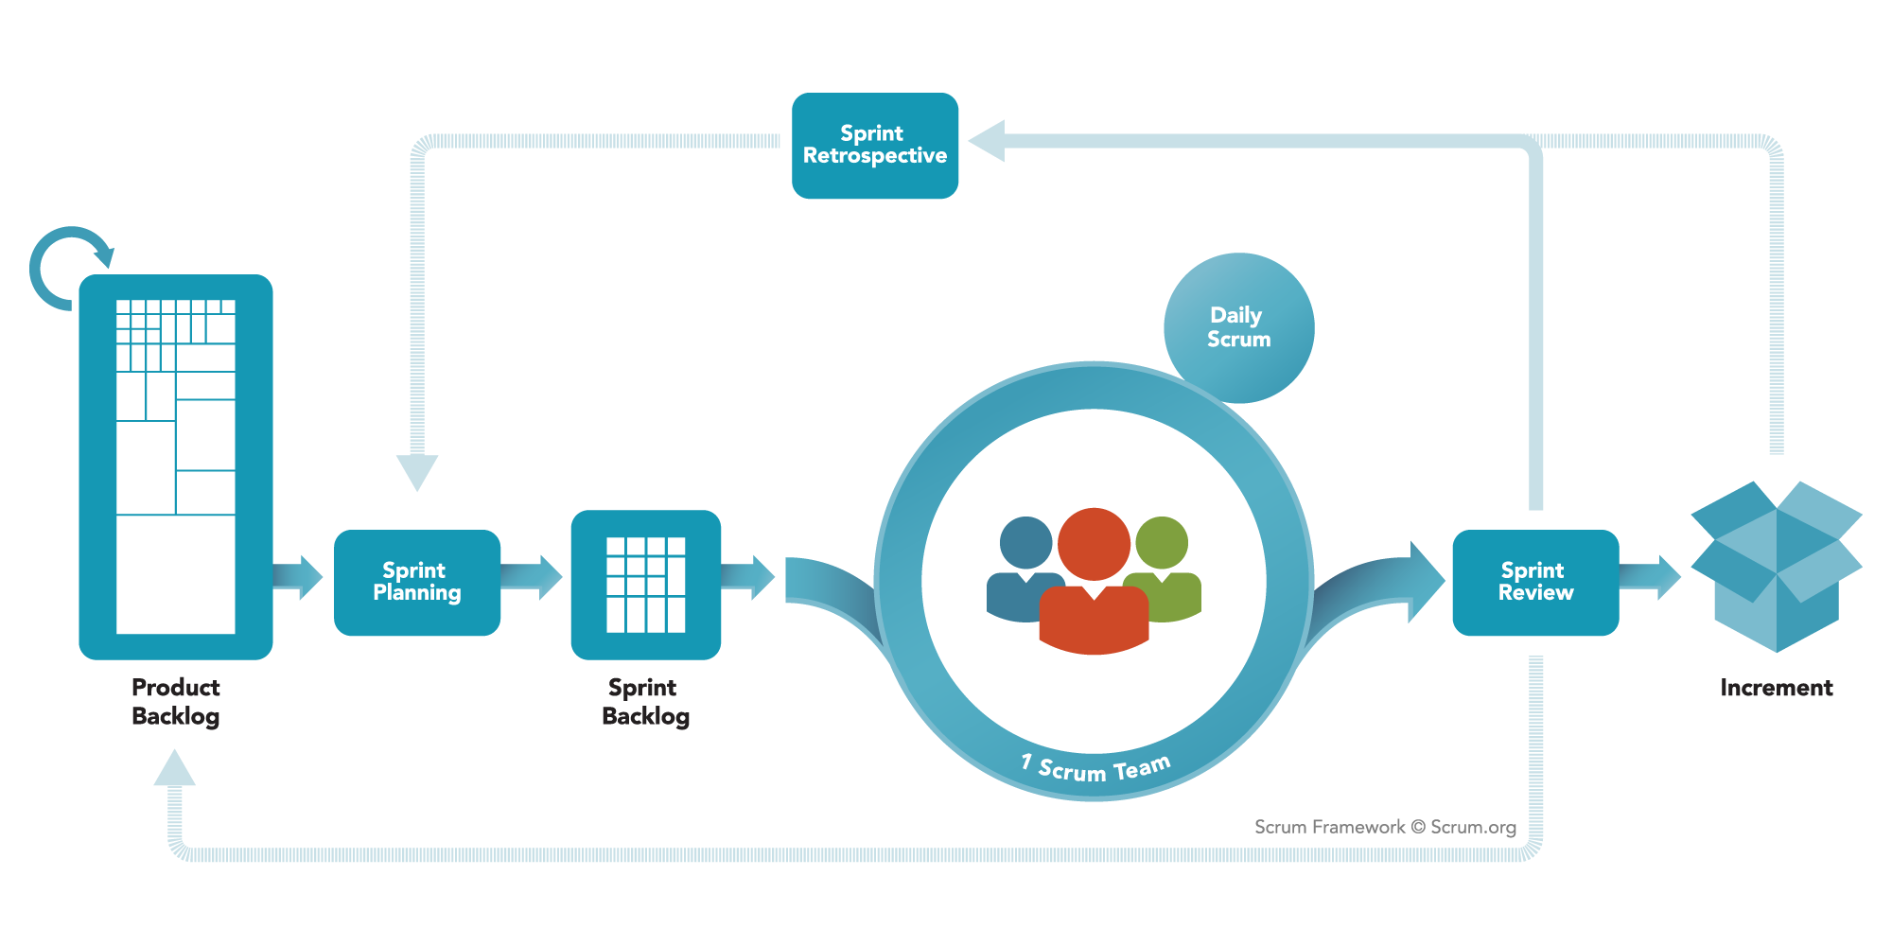
Metodología
Desarrollo de software
Scrum, 2019, recuperado de scrum.org
Módulo de programación visual y motor de visualización para la creación de multimedia educativa interactiva y el desarrollo del pensamiento computacional
Notes:
sus fue creado por john brooke en 1986

Slide 5
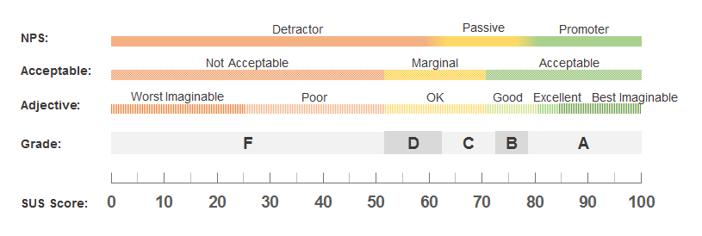
Metodología
Evaluación
Multimedia en la educación, 2016, recuperado de https://jeronimopalacios.com/scrum
Módulo de programación visual y motor de visualización para la creación de multimedia educativa interactiva y el desarrollo del pensamiento computacional
Notes:
sus fue creado por john brooke en 1986

Slide 6
Metodología SUS (System Usability Scale)
1º | Creo que me gustaría usar Juglar Web con frecuencia.
2º | He encontrado que Juglar Web es innecesariamente complejo.
3º | Pienso que Juglar Web fué fácil de usar.
4º | Creo que necesito el apoyo de una persona para poder utilizar Juglar Web.
5º | Me pareció que las funciones de Juglar Web fueron bien integradas.
6º | Pienso que la mayoría de la gente aprendería a usar Juglar web muy rápidamente.
7º | Encuentro que Juglar Web es muy difícil de usar.
8º | Necesité aprender muchas cosas antes de ser capaz de usar Juglar Web.
Módulo de programación visual y motor de visualización para la creación de multimedia educativa interactiva y el desarrollo del pensamiento computacional

Slide 7
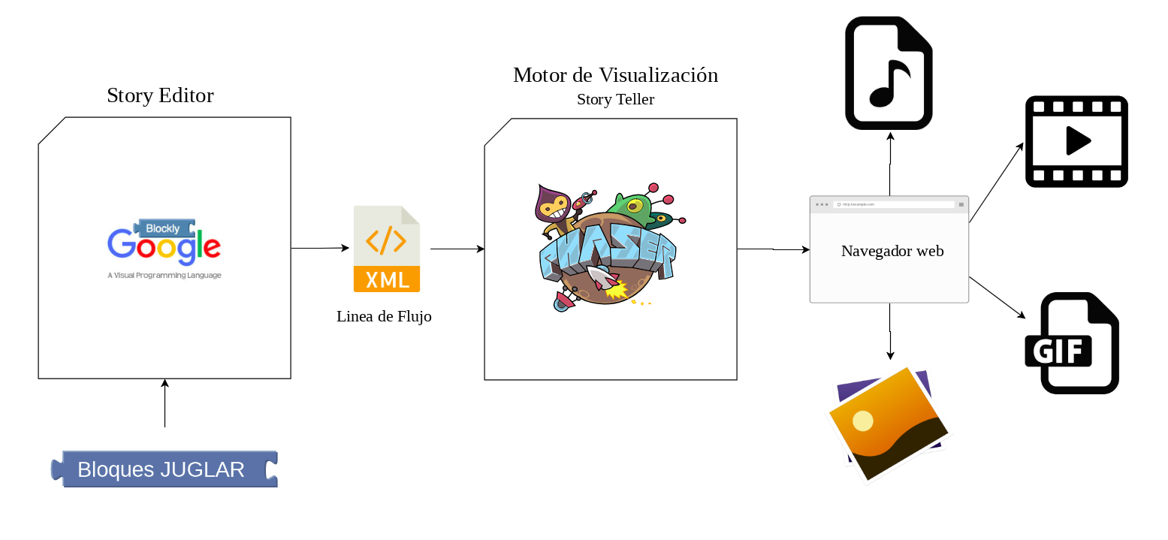
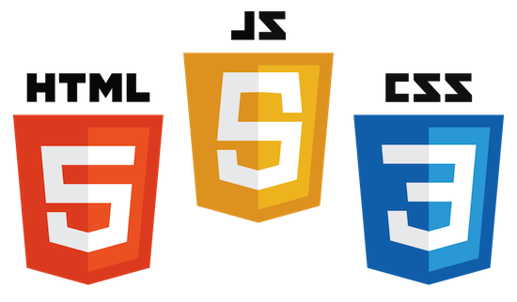
Propuesta
Arquitectura general Juglar (elaboración propia, 2019)
Módulo de programación visual y motor de visualización para la creación de multimedia educativa interactiva y el desarrollo del pensamiento computacional

Slide 8
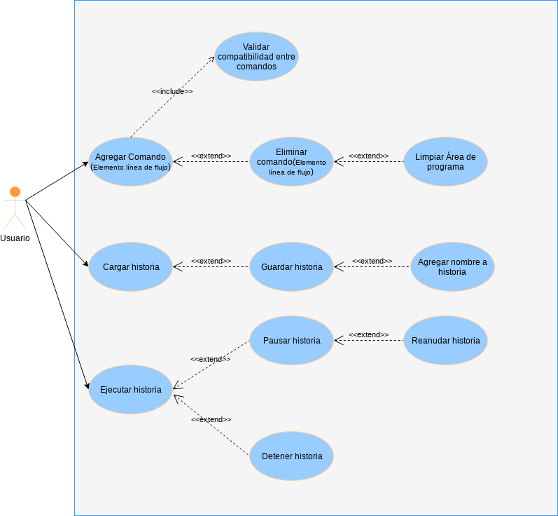
Diseño del Módulo “Story Editor”
Diagrama de casos de uso Juglar(elaboración propia, 2019)
Módulo de programación visual y motor de visualización para la creación de multimedia educativa interactiva y el desarrollo del pensamiento computacional

Slide 9
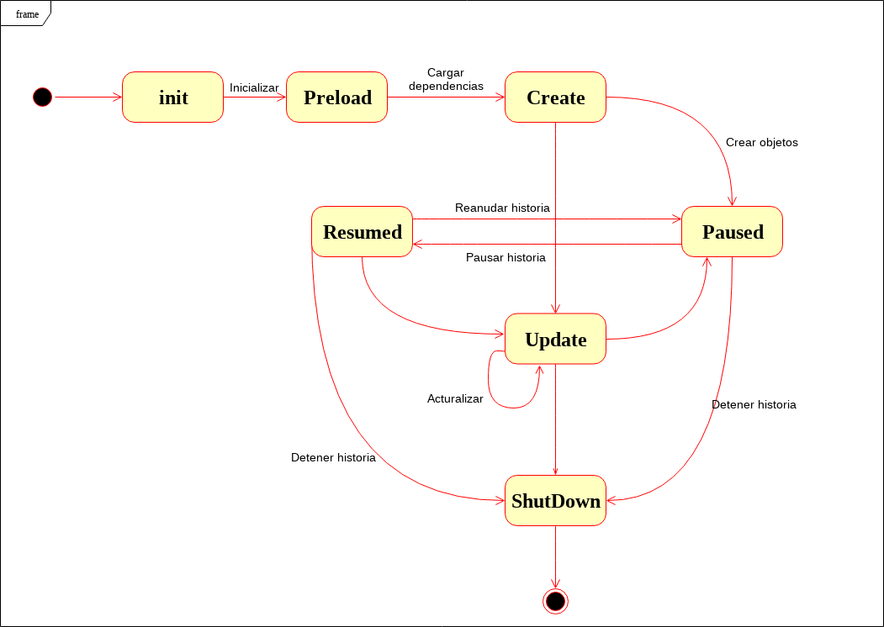
Diseño del Módulo “Story Teller”
Diagrama Diagrama de Estados Juglar/Phaser (elaboración propia, 2019)
Módulo de programación visual y motor de visualización para la creación de multimedia educativa interactiva y el desarrollo del pensamiento computacional

Slide 10
Producto Final
Módulos desarrollados
Módulo de programación visual basado en bloques (Story Editor)
Motor de visualización (Story Teller)
Módulo de programación visual y motor de visualización para la creación de multimedia educativa interactiva y el desarrollo del pensamiento computacional

Slide 11
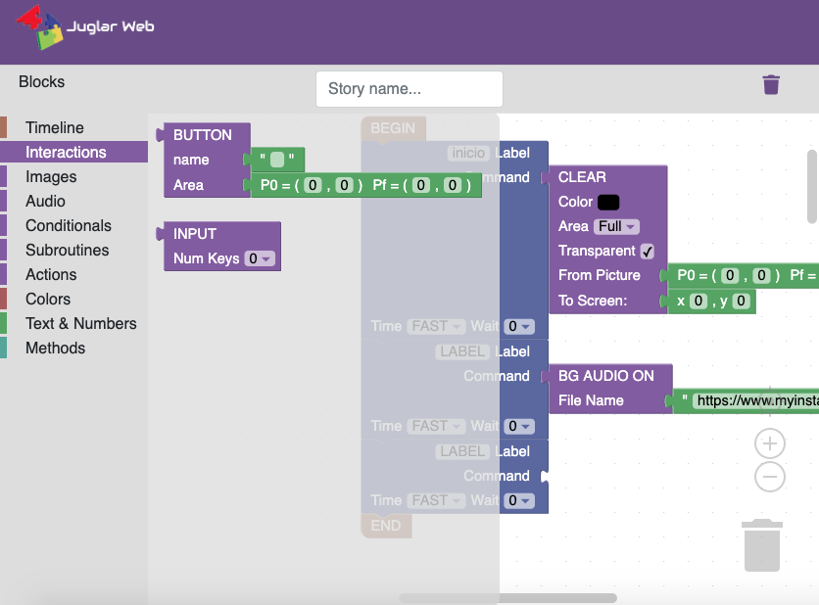
Módulo de programación visual “Story Editor”
Diseño de bloques
Listado de comandos
Interacción de bloques con el área de trabajo
Conexión entre bloques
Interactividad con el módulo “Story Teller”
Crear una nueva historia
Importar una historia
Exportar una historia
Módulo de programación visual y motor de visualización para la creación de multimedia educativa interactiva y el desarrollo del pensamiento computacional

Slide 12
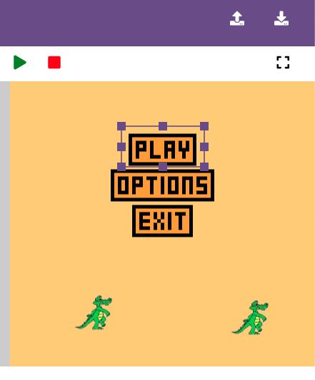
Motor de Visualización “Story Teller”
Reproducir una historia
Interactuar con el usuario
Módulo de programación visual y motor de visualización para la creación de multimedia educativa interactiva y el desarrollo del pensamiento computacional

Slide 13
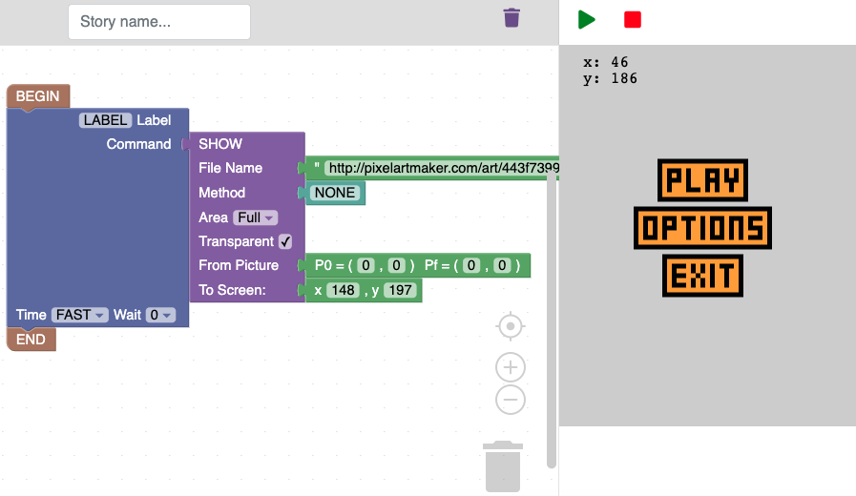
Interacción Story Editor - Story Teller
Agregar un bloque
Eliminar un bloque
Actualizar atributos de un bloque
Actualizar el contenido de la representación del comando al modificar el bloque
Módulo de programación visual y motor de visualización para la creación de multimedia educativa interactiva y el desarrollo del pensamiento computacional

Slide 14
Video

Slide 15
Prueba de Usabilidad (SUS)
Tamaño de muestra
24
Módulo de programación visual y motor de visualización para la creación de multimedia educativa interactiva y el desarrollo del pensamiento computacional

Slide 16
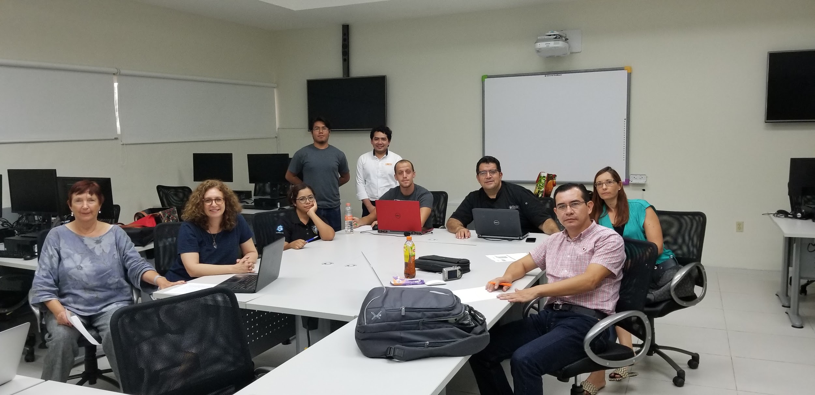
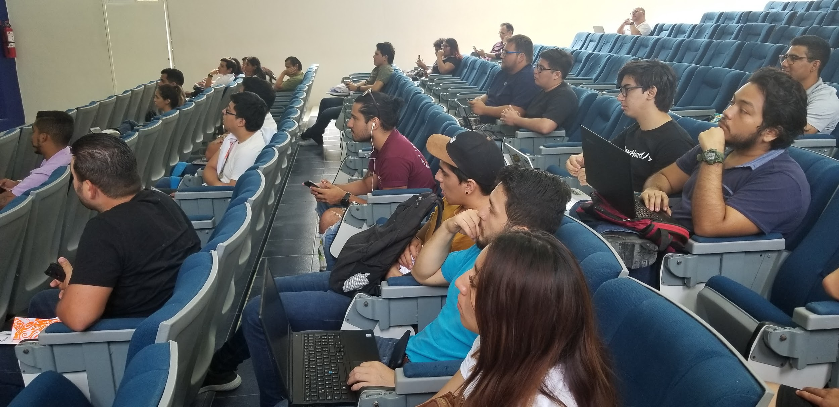
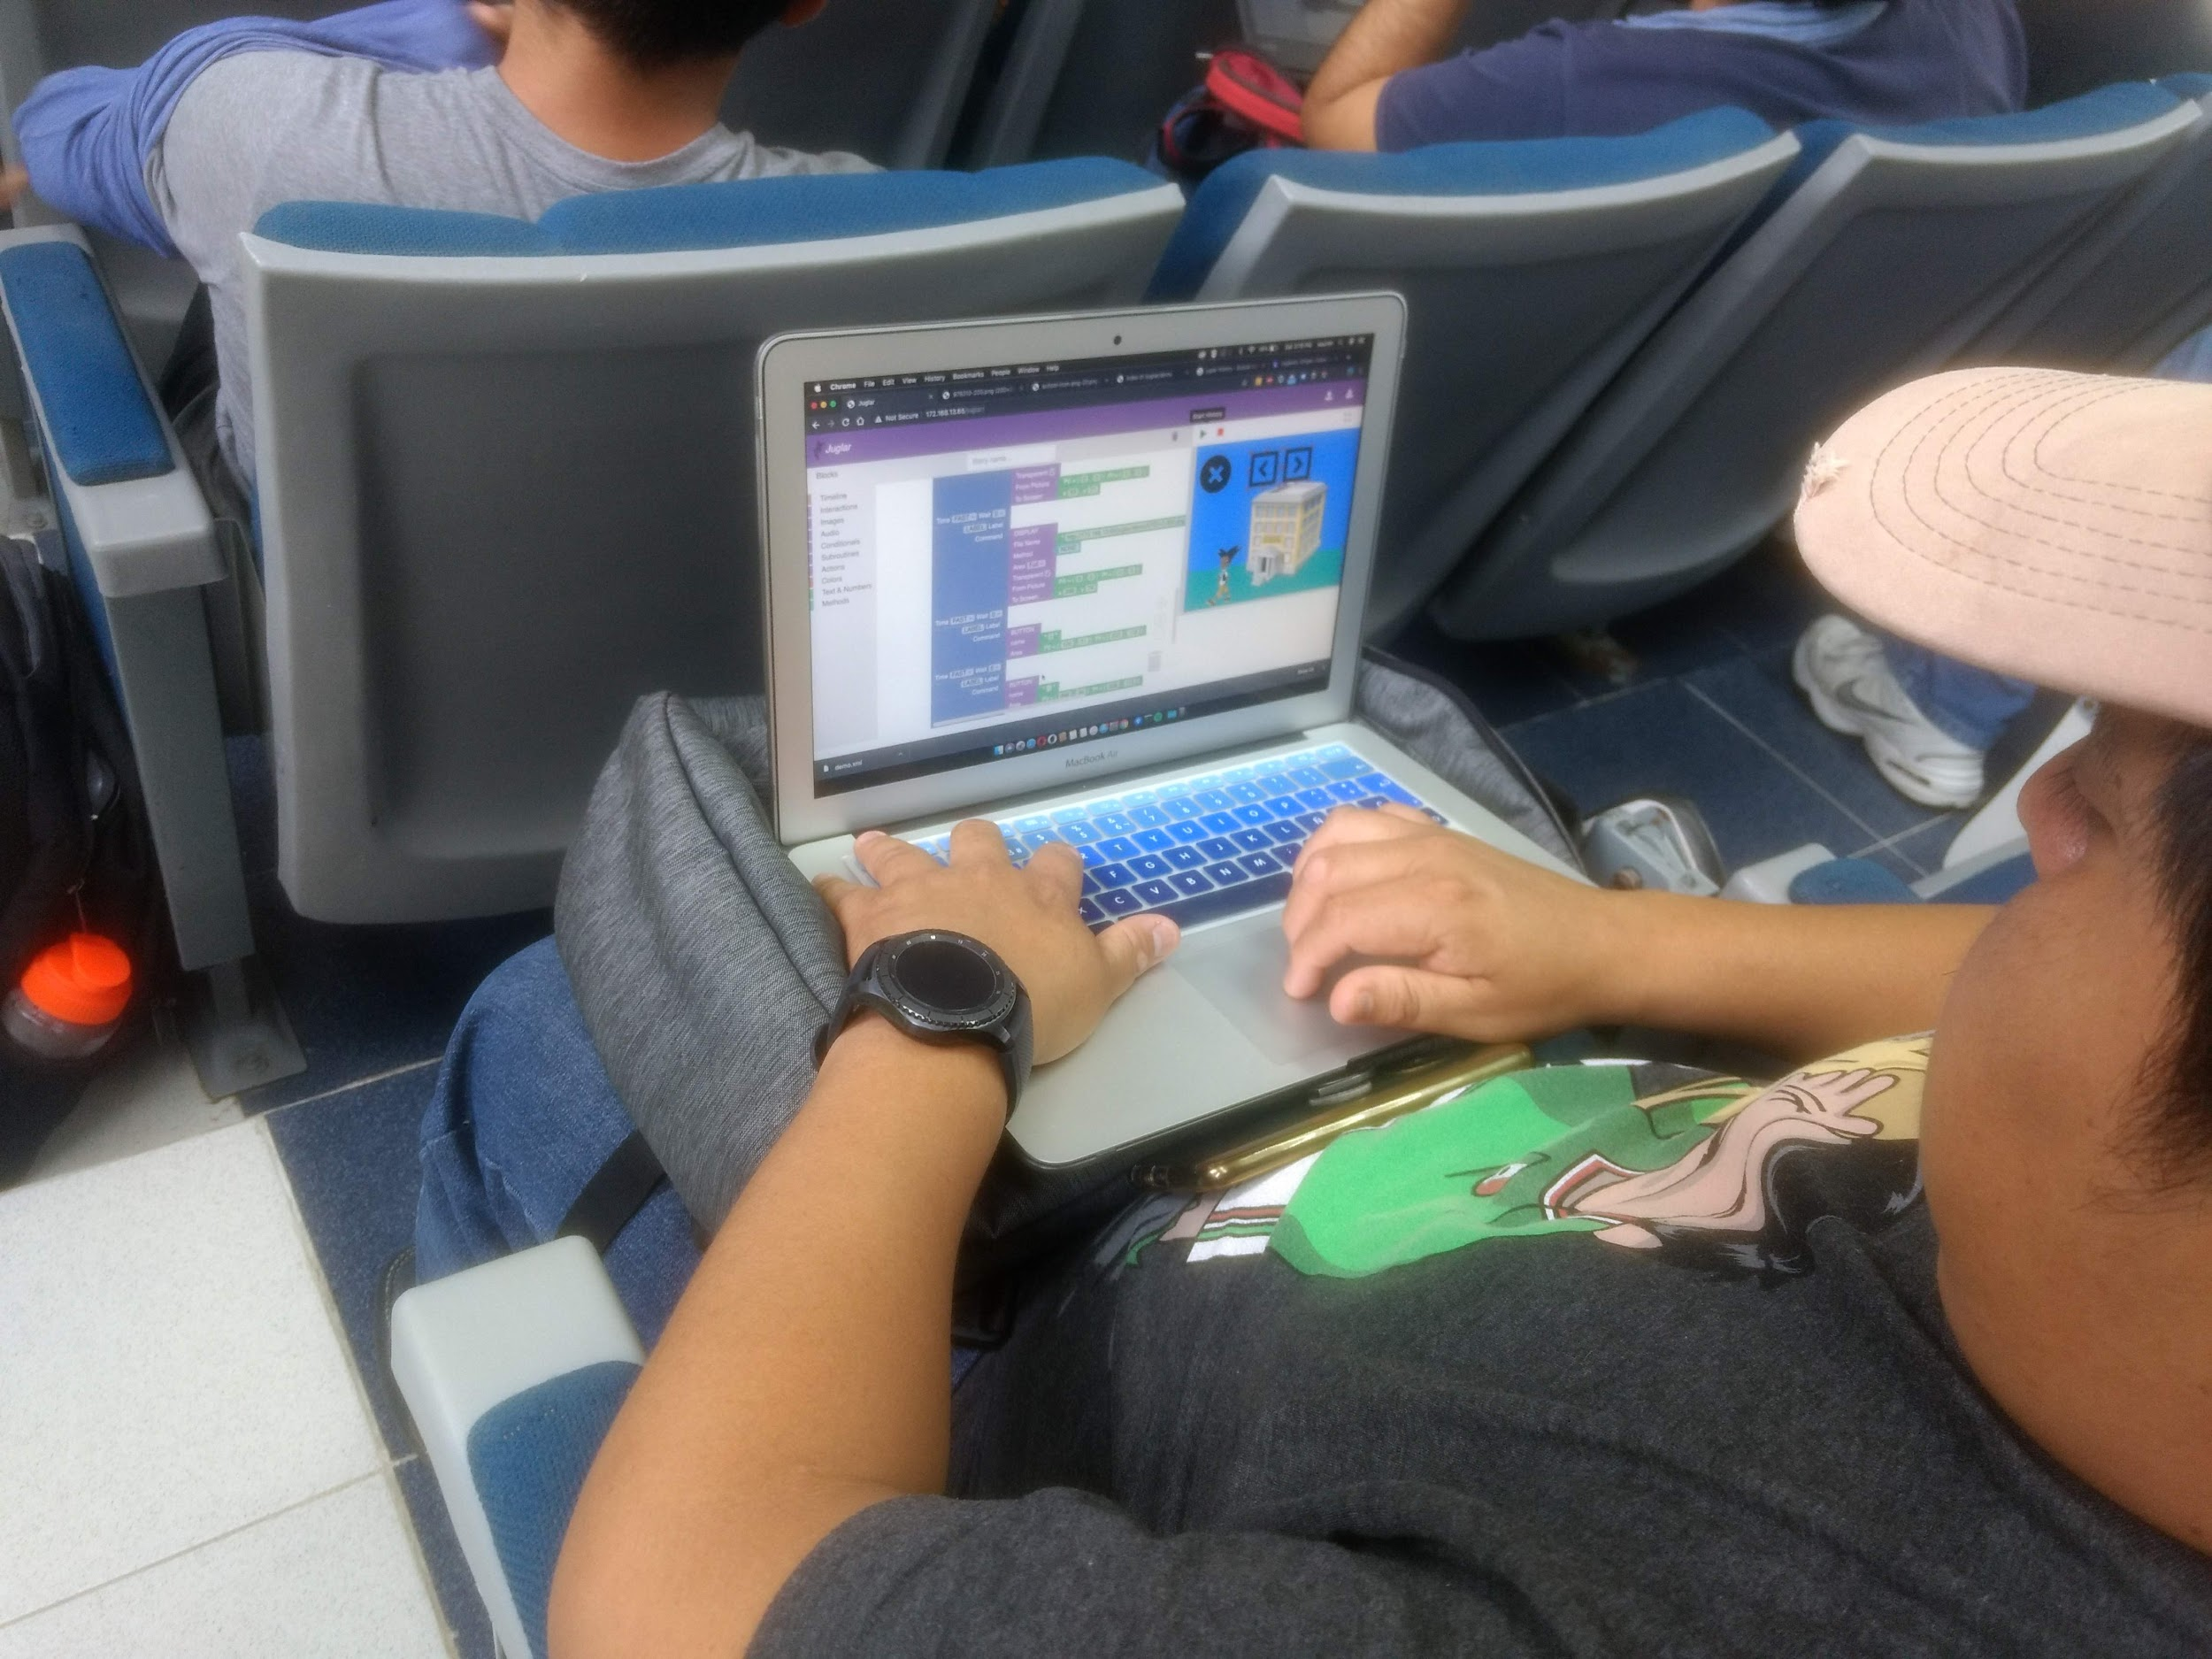
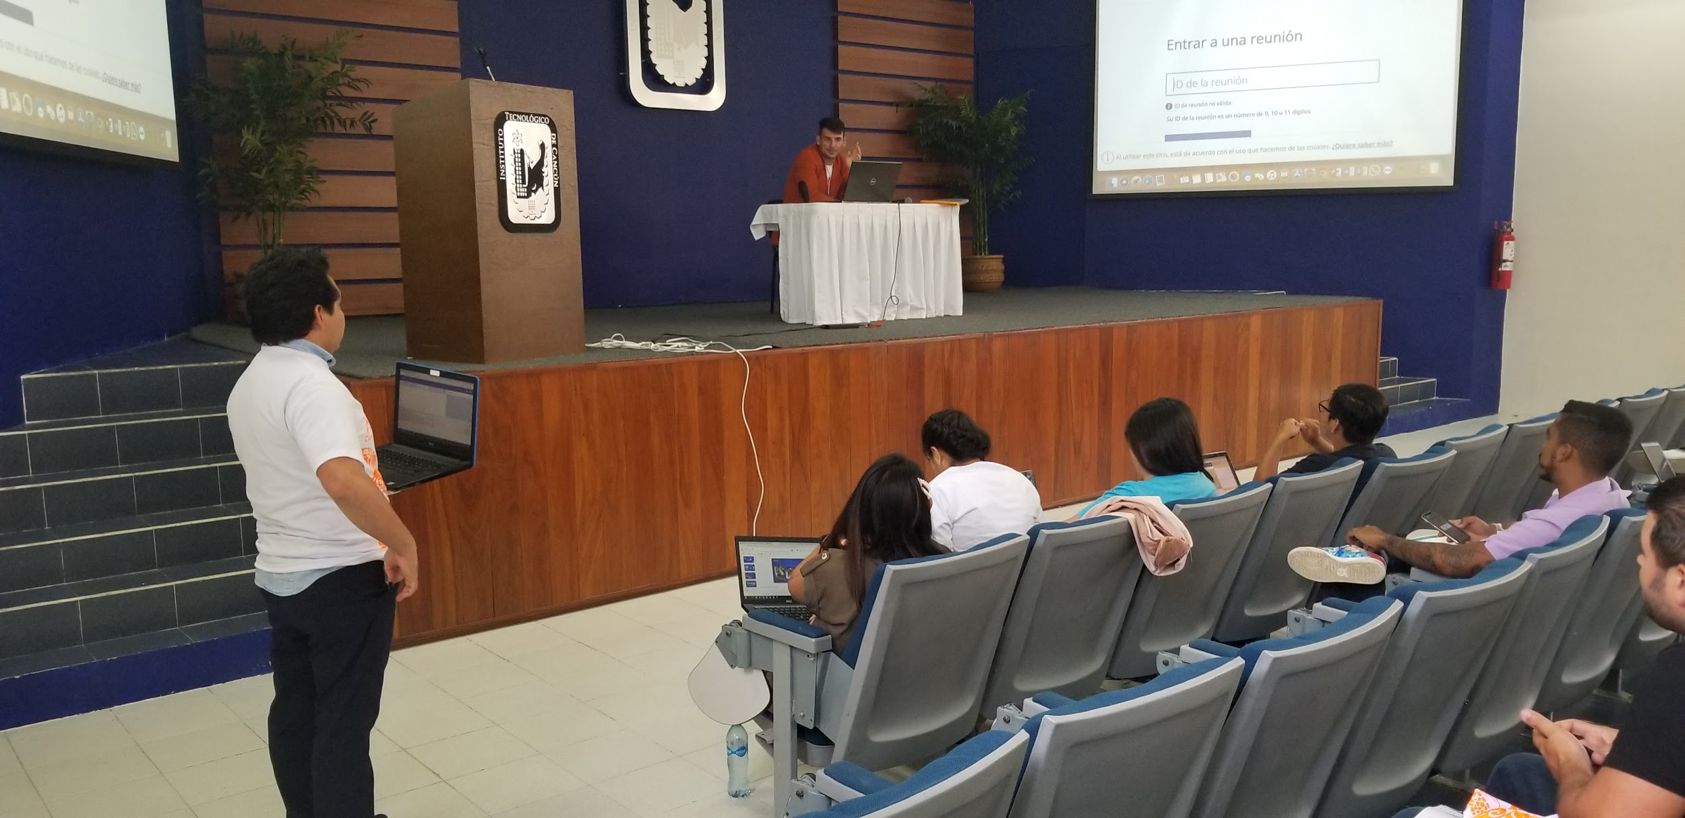
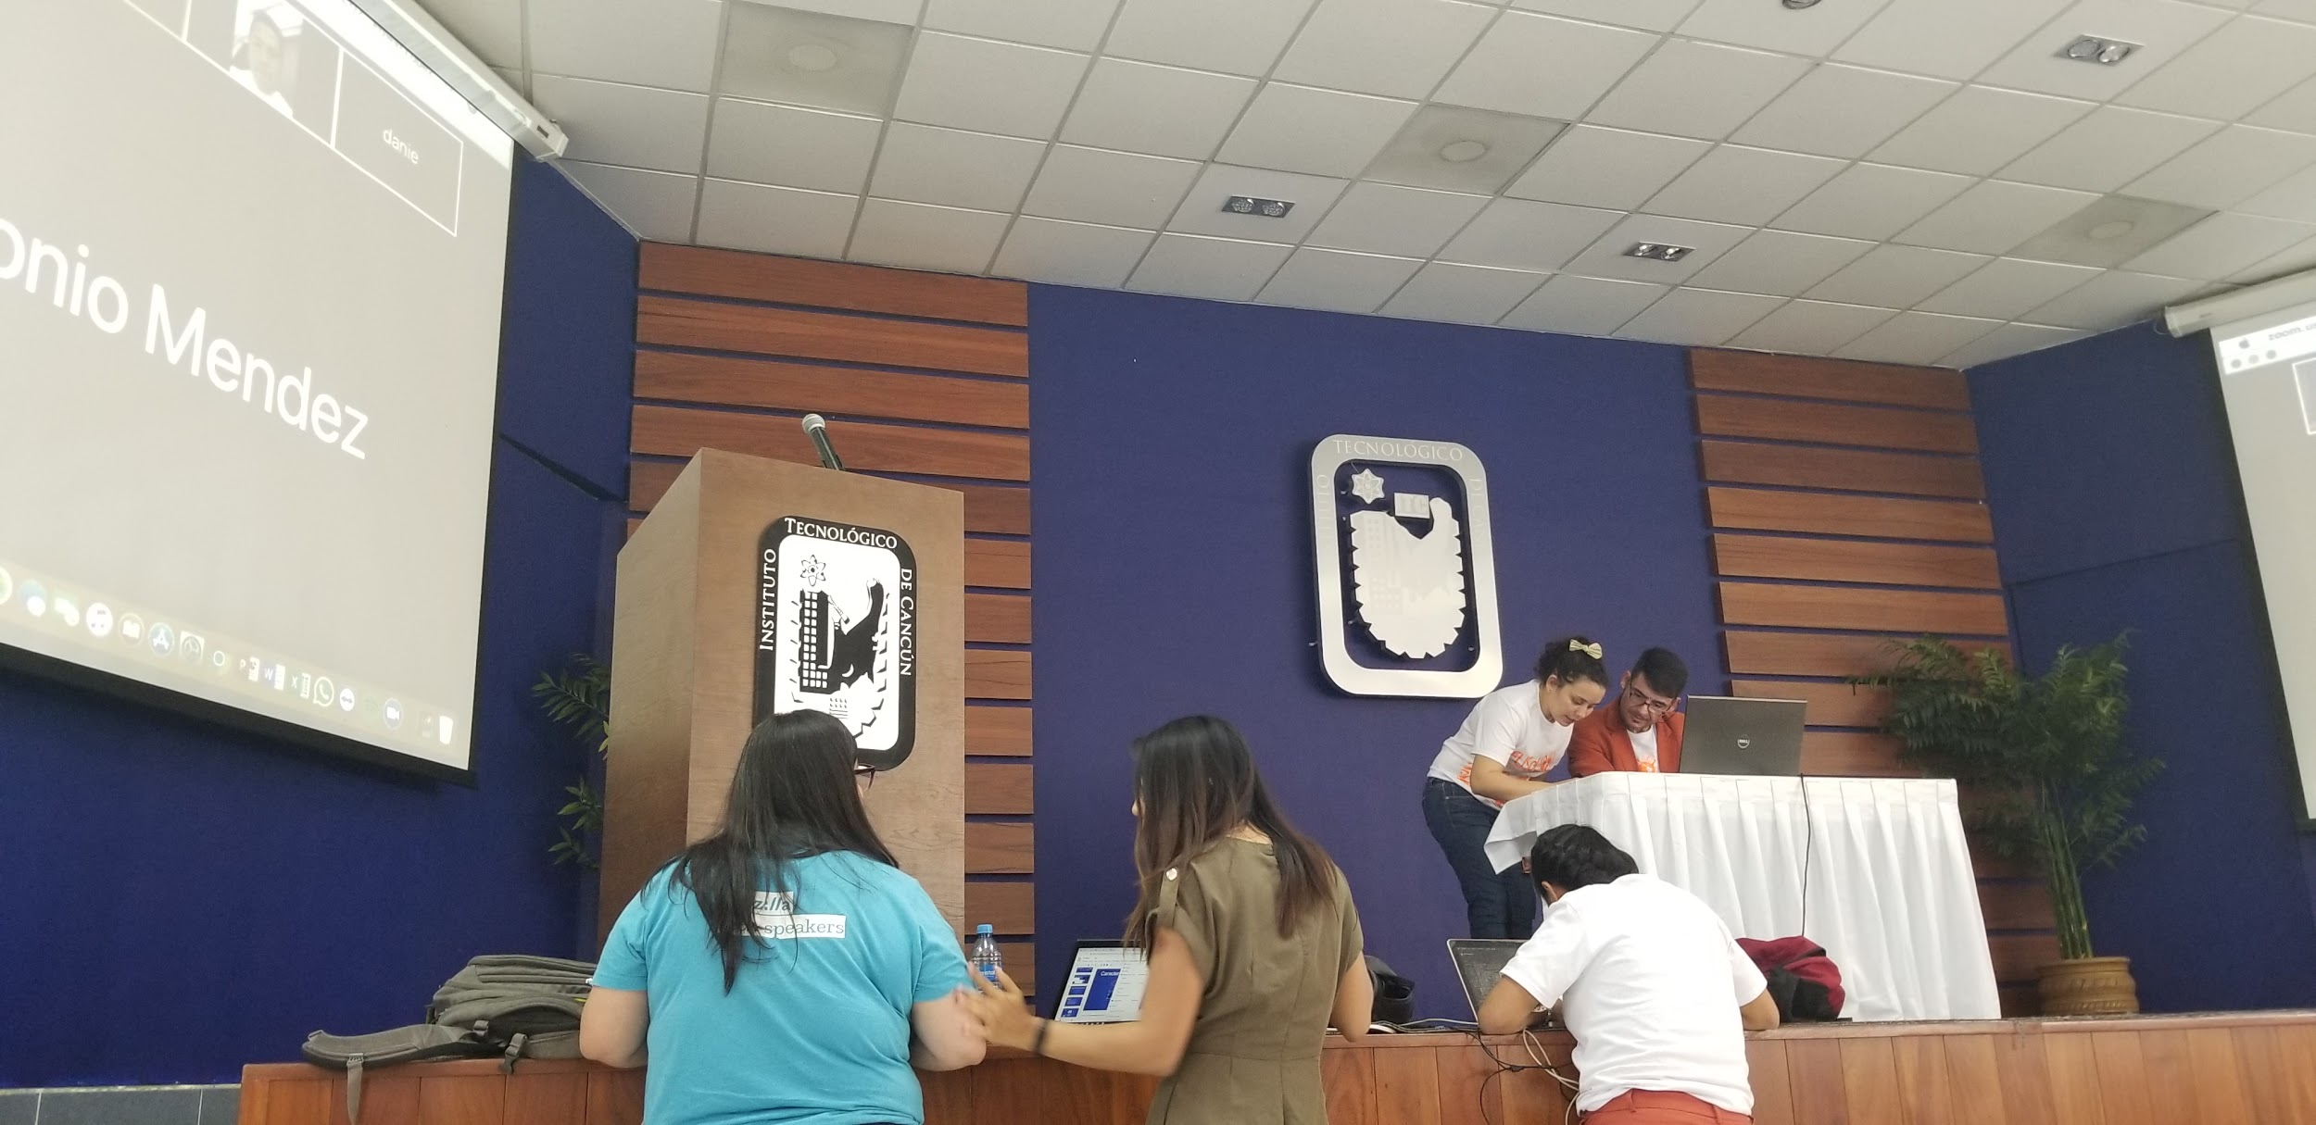
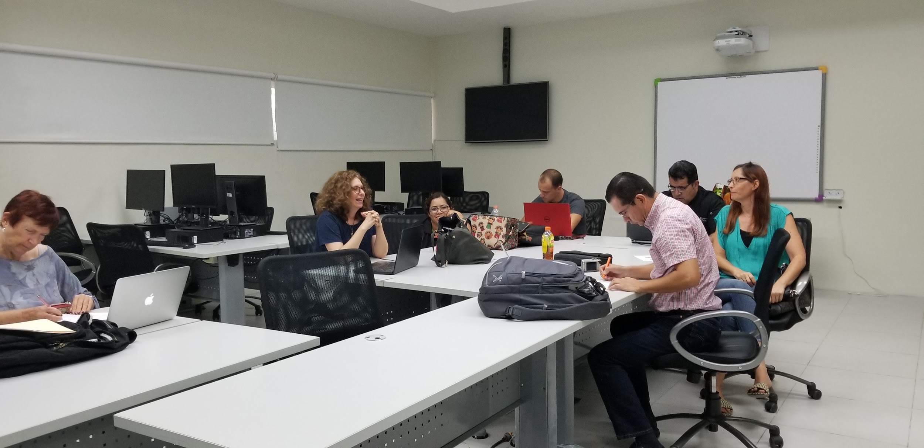
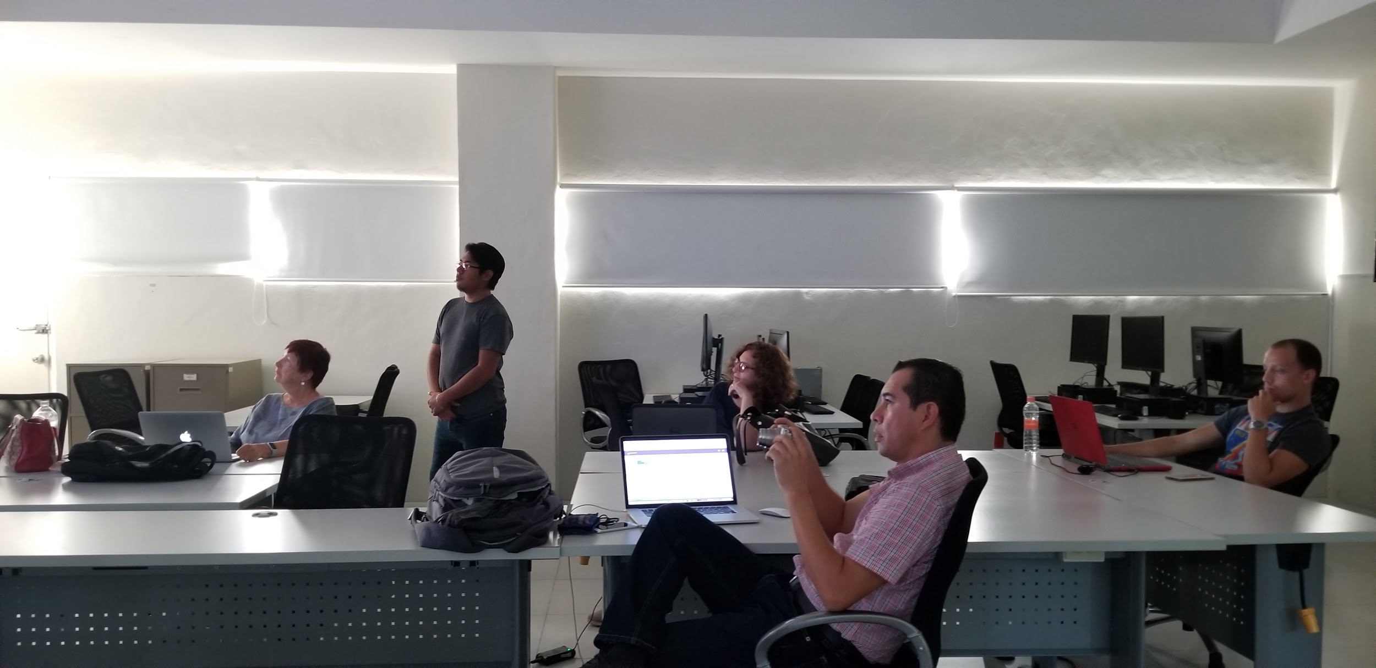
Módulo de programación visual y motor de visualización para la creación de multimedia educativa interactiva y el desarrollo del pensamiento computacional

Slide 17
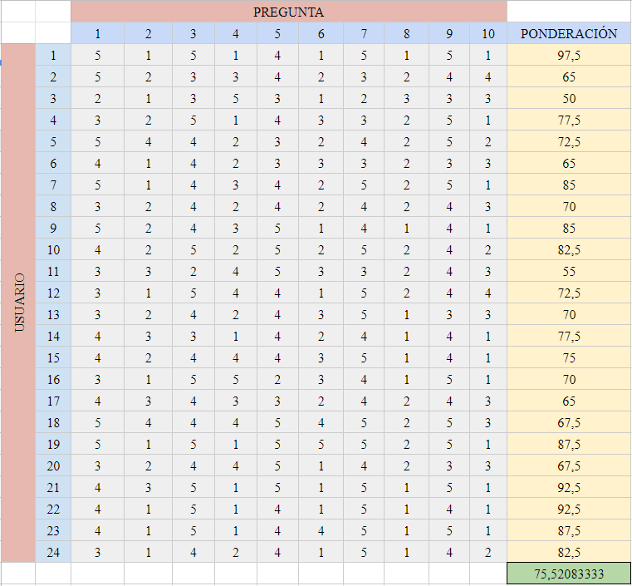
Resultados
Puntuación SUS (Sauro J., 2018)
75.520
Resultados metodología SUS - Usuarios evaluados (elaboración propia, 2019)

Slide 18
Conclusiones
Juglar Web demostró reducir el tiempo que un usuario, aún con poca experiencia, requiere para producir contenido multimedia.
La interfaz basada en bloques del módulo de programación visual es intuitiva y permite al usuario adaptarse rápidamente a ella.
Con base en comentarios, se cuenta con una base sólida que se puede utilizar para continuar con el desarrollo de las funcionalidades faltantes de Juglar Web.
A través de la programación visual de Juglar Web, los usuarios pueden desarrollar pensamiento computacional en un entorno amigables y fácil de utilizar.

Slide 19
Trabajo a Futuro
Programar métodos de entrada (transiciones) para comandos que los requieran.
Escalado de escenario, para modos de video VGA (640x480), SVGA (800x600), UVGA(1024x768).
Programar comandos de grupo ACTIONS (EXEC, TELL, CALL), para hacer saltos entre historias almacenadas en diferentes archivos XML.

Slide 20
Referencias
Alvarez, E. (2000). Juglar una herramienta GNU de autoría (Tesis de maestría). Fundación Arturo Rosenblueth para el avance de la Ciencia, México ,D.F.
Pressman, R. (2010). Ingeniería del software. Un enfoque práctico. 7th ed. 1221 Avenue of the Americas, New York, NY 10020.: The McGraw-Hill.
Richard Davey. (2019). Phaser - HTML5 Game Framework. 2019, Recuperado de Photonstorm Sitio web: https://photonstorm.github.io/phaser3-docs/index.html
E. Pasternak, R. Fenichel and A. N. Marshall, "Tips for creating a block language with blockly," 2017 IEEE Blocks and Beyond Workshop (B&B), Raleigh, NC, USA, 2017, pp. 21-24.
Instituto Nacional de Estadística y Geografía (México). (2015). Anuario estadístico y geográfico de Quintana Roo 2015. Recuperado 4 enero, 2019, de http://internet.contenidos.inegi.org.mx/contenidos/Productos/prod_serv/contenidos/espanol/bvinegi/productos/nueva_estruc/anuarios_2015/702825077228.pdf
Blockly. EU. Google Developers. Recuperado de http://www.visiblebody.com
N. Fraser, "Ten things we've learned from Blockly," 2015 IEEE Blocks and Beyond Workshop (Blocks and Beyond), Atlanta, GA, 2015, pp. 49-50.
Lucy Black. (2012). Google Blockly - A Graphical Language with a Difference. 2019, de I programmer Sitio web: https://www.i-programmer.info

Slide 21
Gracias por su atención.
¿Preguntas?

